Slide 1


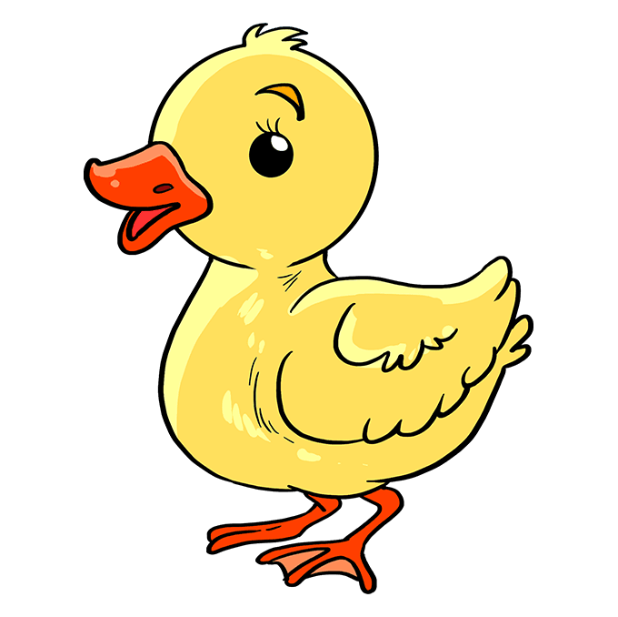
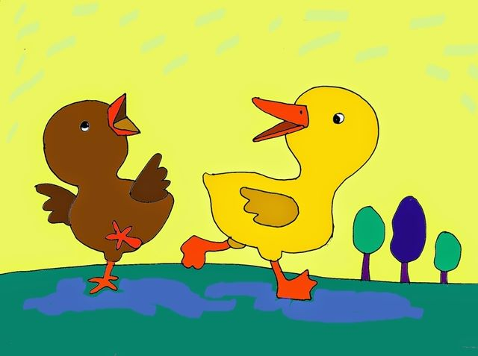
Lĩnh vực phát triển thẩm mĩ
Chủ đề: Vật nuôi trong gia đình
Đề tài: Xếp, dán con vịt theo mẫu
Độ tuổi:4-5 tuổi

Slide 2
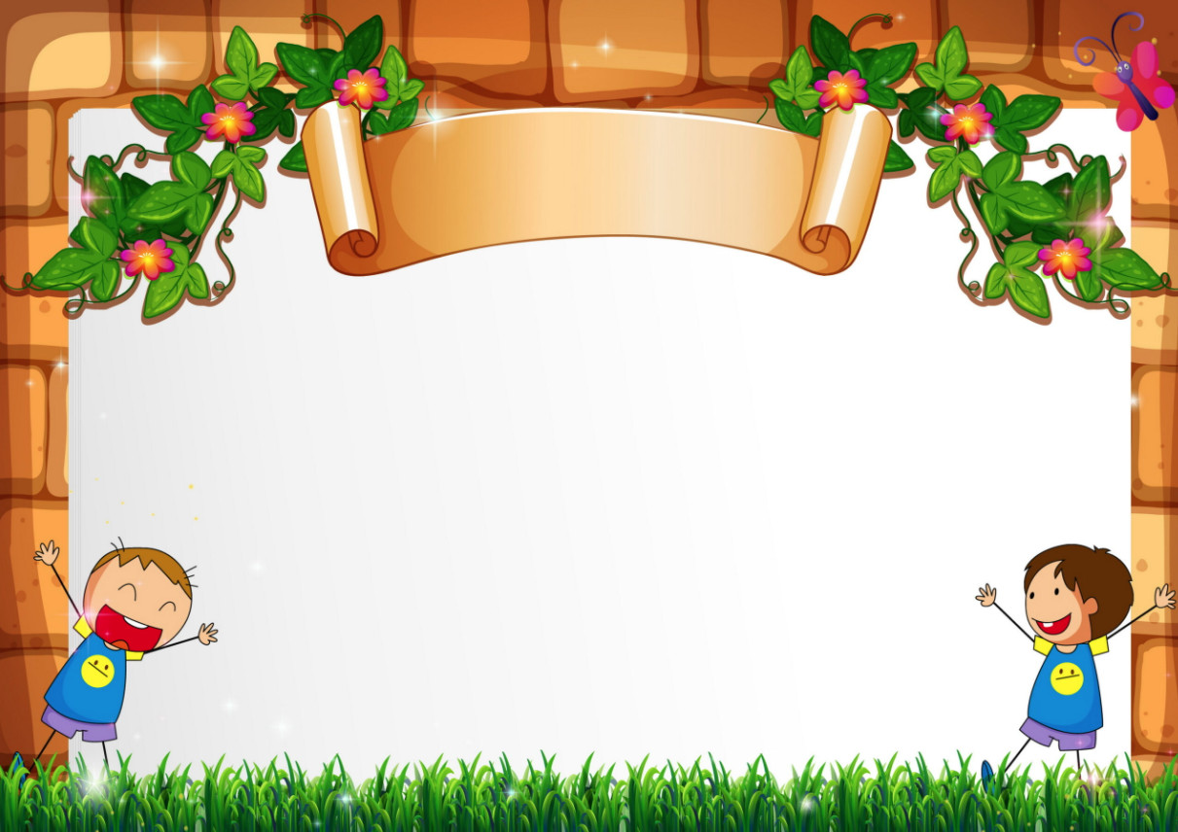
MỤC ĐÍCH – YÊU CẦU:
Kiến thức:
- Trẻ biết được các bộ phận chính của con vịt
- Trẻ biết xếp phối hợp các hình: 1 nửa hình tròn làm thân vịt, hình tròn nhỏ làm đầu vịt, hình tam giác làm chân, mỏ vịt.
- Trẻ biết cách phết hồ, sắp xếp và dán để tạo thành con vịt.
2. Kĩ năng:
- Rèn và phát triển khả năng tạo hình cho trẻ
- Rèn sự khéo léo đôi bàn tay
3. Giáo dục:
- Yêu thích và biết giữ gìn sp của mình và quý mến các con vật gần gũi

Slide 3

CHUẨN BỊ:
+ Tranh dán mẫu của cô
+ Mỗi trẻ 1 rổ đựng ( nửa hình tròn, 1 hình tròn nhỏ màu vàng, 2 hình tam giác nhỏ màu đỏ)
+ Hồ dán, vở tạo hình

Slide 4
Hướng dẫn Hoạt động 1: Trò chuyện về chủ đề - Cô cùng trẻ hát bài “Một con vịt” + Bài hát nói về con vật gì? Nó được nuôi ở đâu? => Cô dẫn dắt vào bài. Hoạt động 2: Quan sát tranh mẫu và đàm thoại - Cô đưa tranh mẫu cho trẻ quan sát và hỏi: + Tranh dán gì đây? Ai có nhận xét về bức tranh + Các bộ phận chính? + Đầu vịt giống hình gì? + Đầu gồm các bộ phận nào? + Mắt hình gì? Giống hình gì? + mỏ vịt màu gì? + Thân vịt màu gì? + Chân hình gì? + Con vịt được cô xếp dán ở phần nào trang giấy? => Cô khái quát lại.
 | Hoạt động 3: Cô xếp, dán mẫu Cô lấy 1 nửa hình tròn to màu vàng xếp vào giữa trang giấy làm thân vịt. Để xếp đầu vịt co chọn hình tròn nhỏ và xếp sát 1 đầu phía trên của thân vịt. Để dán con vịt cô lật nhẹ và châm hồ xuống giấy nền sau đó miết xuống. Tiếp cô chọn 2 hình tam giác đỏ để dán làm chân và mỏ vịt Sau khi dán xong cô dùn bút màu đen vẽ một chấm tròn nhỏ lên trên đầu làm mắt con vịt. Vậy là cô vừa xếp dán xong con vịt rồi. Con vịt cô vừa xếp dán như thế nào với mẫu. Hoạt động 4: Trẻ thực hiện Cô bao quat trẻ, vừa đi vừa gợi ý trẻ cách xếp dán Trẻ nào chưa biết dán thì cô sẽ gợi ý lại cách dán hoặc cầm tay trẻ hướng dẫn cùng làm

Slide 5
Hoạt động 5: Trưng bày sản phẩm - Cho trẻ mang sản phẩm lên treo, quan sát và nhận xét + Con thích bức tranh của bạn nào nhất + Bạn xếp dán đã giống mẫu của cô chưa? + Con đã xếp dán con vịt như thế nào? => Cô nhận xét bổ xung.

Slide 6

=> Trong giáo án em đã sử dụng bài học stem theo quy trình thiết kế kĩ thuật.
- Học sinh sẽ thực hiện các hoạt động:
+ Xác định vấn đề (xếp dán con vịt)
+ Thiết kế (xếp các chi tiết vào vở trước khi thực hiện dán)
+ Thực hành
+ Chia sẻ và thỏa luận.
- Trong quá trình học tập trẻ sẽ được tìm tòi, khám phá, được giao tiếp nhiều với cô giáo và các bạn. Đồng thời tiếp thu kiến thức và phát triển kĩ năng mềm hữu ích.
Nhóm em xin cảm ơn cô và các bạn đã lắng nghe và rất mong được sự góp ý của cô giáo và các bạn để bài tập của chúng em được hoàn thiện hơn ạ.

